Slide 1

ĐẠI HỌC QUỐC GIA THÀNH PHỐ HỒ CHÍ MINH TRƯỜNG ĐẠI HỌC BÁCH KHOA KHOA ĐIỆN-ĐIỆN TỬ BỘ MÔN ĐIỆN TỬ
ĐỒ ÁN CHUYÊN NGÀNH 2
BÁO CÁO CUỐI KỲ
RISCV - VECTOR PROCESSING UNIT
SV: Phạm Anh Khôi
MSSV: 2251026

Slide 2
Nội dung báo cáo
1. Giới thiệu & Mục tiêu đề tài
2. Kiến trúc hệ thống tổng quan
3. Scalar RISC-V Core (5-stage pipeline)
4. Vector Processing Unit (VPU)
4.1 Decoder & ctrl_bus 49-bit
4.2 Instruction FIFO & FSM 9-state
4.3 Execution Lane & Functional Units
4.4 Vector LSU (VLE/VSE masked)
4.5 Reduction Unit (serial accumulator)
5. Bộ nhớ & UART
6. Phần mềm & Firmware
7. Kiểm tra & Đánh giá
8. Kết quả FPGA & Demo
9. Kết luận & Hướng phát triển

Slide 3
Giới thiệu & Mục tiêu
◆ Mục tiêu: Thiết kế VPU tích hợp với RISC-V scalar core, hướng đến tapeout ASIC
• ISA: rv32im_zicsr_zve32x_zvl128b — bao gồm Zve32x subset đầy đủ
• VLEN = 128 bits, SEW = 8/16/32 bit, LMUL = 1/2/4/8
◆ Ứng dụng minh họa: Xử lý ảnh thời gian thực
• BT.601 RGB → Grayscale trên ảnh Lena 128×128
• Demo FPGA trên DE10-Standard (Cyclone V) với VGA output
◆ Quy tắc thiết kế RTL (ASIC-ready)
• Không dùng construct chỉ dành cho simulation trong /rtl/
• Synchronous active-low reset xuyên suốt toàn bộ hierarchy
• Parameterised interfaces — không hardcode VLEN/SEW/LMUL

Slide 4
Kiến trúc tổng quan — riscv_vpu_top
Kiến trúc hệ thống tổng quan

Slide 5
Scalar RISC-V Core (RV32IM, 5-stage)
◆ 5-stage pipeline: IF → ID → EX → MEM → WB
• Synchronous IMEM/DMEM (1-cycle latency), Harvard architecture
• Full forwarding: EX→MEM, MEM→WB bypass mux
◆ Hazard detection
• Load-use: stall PC + IF/ID, inject bubble vào EX
• VPU stall: freeze toàn bộ pipeline khi vpu_ready = 0
◆ VPU Dispatch Protocol
• OP-V tại EX: drive vpu_insn_vld + vpu_insn + rs1/rs2
• vsetvl* writeback: chờ vpu_cfg_done, ghi vl vào scalar RF

Slide 6
VPU Architecture
VPU Subsystem — vproc_system_wrapper

Slide 7
Decoder & FSM
◆ vproc_vdecoder: 32-bit instruction → 49-bit ctrl_bus (combinational)
• Bits [4:0] vs1_addr, [9:5] vs2_addr, [14:10] vd_addr
• Bits [20:15] funct6, [21] is_widen, [24] is_subtraction
• Bits [29] is_vector, [31] vm (insn[25]), [47] is_reduction
◆ 5 nhóm lệnh chính
• Config (vsetvl*): 1 cycle, ST_CONFIG → update vl/vtype CSR
• Exec: arithmetic/logic/shift/mul/minmax → ST_EXEC
• Masking: compare instructions → ST_MASKING + ST_FINAL_MASKING
• Widening: 2-phase → ST_WIDENL + ST_WIDENH
• Reduction: serial accumulator → ST_REDUCTION + ST_REDUCTION_DONE

Slide 8
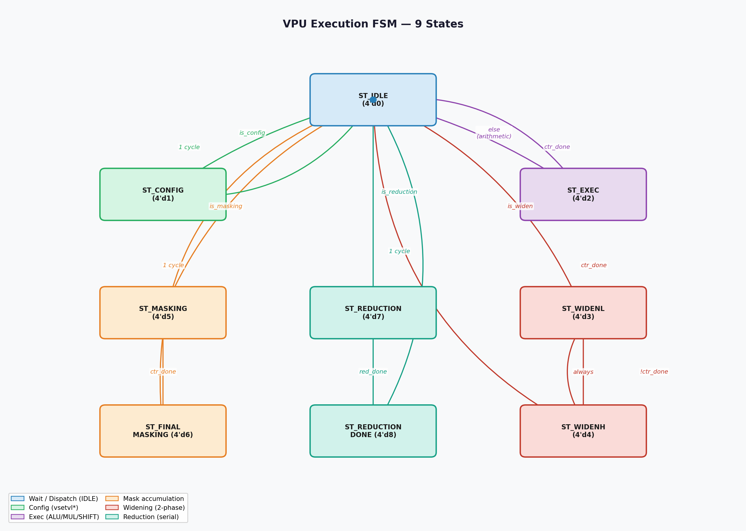
FSM 9-state — Execution Sequencer

Slide 9
Execution Lane (vproc_processor_lane × 4)
◆ 4 lanes × 32-bit = 128 bits/cycle
• SEW slicing: 4×8b / 2×16b / 1×32b
◆ 7 Functional Units
• Adder: VADD/VSUB/VRSUB, carry/borrow
• Multiplier: VMUL/VMULH/VMULHU/VMULHSU
• Shifter: VSLL/VSRL/VSRA (SEW-masked amount)
• Logic: VAND/VOR/VXOR
• Compare: 4-bit mask per word (vmseq,vmslt…)
• MinMax: signed & unsigned
• Reduction: serial per-element accumulator

Slide 10
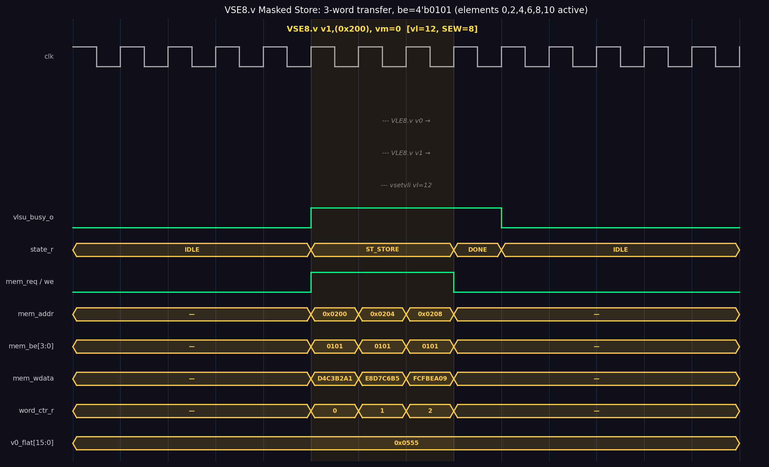
Vector LSU — VLE/VSE với masked store
Vector LSU — Masked Store VSE8.v (vl=12, SEW=8, vm=0)
3-word transfer: mem_be=4'b0101 mỗi word (elements chẵn active, lẻ masked). Byte-enable logic: mask_be[j] = v0_flat[word_ctr×4 + j]

Slide 11
Reduction Unit — Serial Accumulator
◆ Thiết kế ban đầu: parallel tree
• 64 adder stages → F_max chỉ 16.44 MHz
◆ Thiết kế mới: serial per-element
• 1 adder + register mỗi cycle
• N_elem cycles để tích lũy
◆ Kết quả cải thiện
• 16.44 → 47.18 MHz (2.87×)
• ALM: 13,998 → 10,438 (−25%)
◆ Hỗ trợ: VREDSUM, VREDMAX,
◆ VREDMIN, VREDMAXU, VREDMINU

Slide 12
Bộ nhớ & UART Peripheral
◆ Harvard Architecture
• IMEM: 8 KB, read-only, 1-cycle sync, loaded via $readmemh
• DMEM: 64 KB, dual-port (Scalar Port A + VLSU Port B), byte-enable
◆ DMEM Memory Map
• 0x0000–0x3FFF: R channel (Lena 128×128)
• 0x4000–0x7FFF: G channel
• 0x8000–0xBFFF: B channel
• 0xC000–0xFFFF: Y channel (grayscale output)
◆ UART 8N1 (TL-UL slave @ 0xFF000000)
• TX/RX FIFO depth 8, 16× oversampling
• Registers: STAT (+0x04), TXDAT (+0x08), RXDAT (+0x0C)

Slide 13
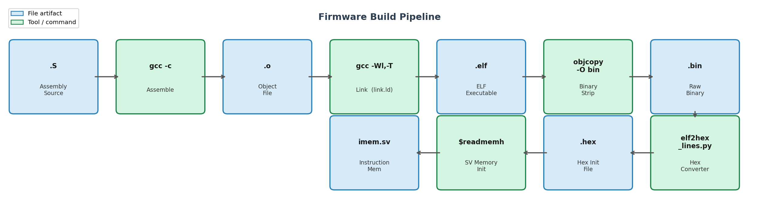
Software & Firmware
Build Pipeline
◆ Toolchain: riscv64-unknown-elf-gcc, -march=rv32im_zicsr_zve32x_zvl128b
◆ BT.601 VPU Kernel (lena_gray.S): 9 vector instructions per 16-pixel group
• vsetvli, 3×vle8.v, 3×vmulhu.vx, 2×vadd.vv, 1×vse8.v
• Y[i] = (R×77 + G×150 + B×29) >> 8 via vmulhu.vx SEW=8

Slide 14
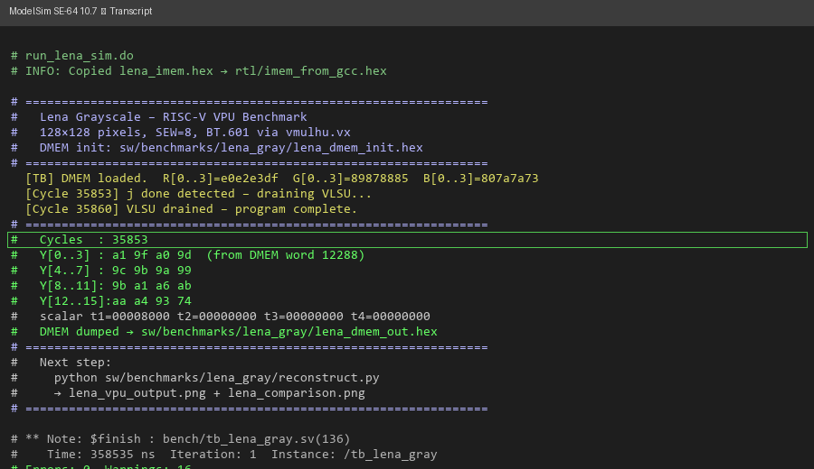
Kiểm tra & Đánh giá (Verification)
◆ 3 mức kiểm tra (V-Model)
• Unit level: adder, mul, shifter, compare, reduction, VLSU
• Integration: tb_vproc_all_instr — 172 test cases, 13 nhóm opcode
• System: tb_lena_gray — 128×128 pixels, verify từng pixel vs reference
◆ Kết quả Regression
• 172/172 PASS — ALU VV/VX/VI, VRSUB, Logic, Shift, Compare, MUL, Widening, Reduction
• 75/75 PASS — VLSU: VLE8/16/32, VSE8/16/32, masked store
• 16384/16384 pixels PASS — Lena grayscale, max_error = 0
◆ Transcript mô phỏng (35853 cycles)

Slide 15
Performance Benchmarks
35853
317
221
~10×
Lena 128×128 Cycles
Matmul 4×4 Cycles
AXPY N=16 Cycles
Speedup vs Scalar
◆ BT.601 Lena: 2.18 cycles/pixel — bandwidth-bound (1 byte/cycle = 1 element/cycle)
◆ Speedup ~10× vs scalar RV32IM cho inner loop (vl=16, SEW=8)
◆ Scalar dispatch overlap: VPU FIFO depth-8 cho phép scalar issue 4 lệnh trước khi stall

Slide 16
FPGA Synthesis — Cyclone V
◆ Fmax fast-corner: 47.18 MHz
• +2.247 ns slack
◆ ALM count: 10,438
◆ Fmax evolution:
• 16.44 MHz (parallel tree)
• 32.5 MHz (FIFO fix)
• 47.18 MHz (serial red.)
◆ Bottleneck hiện tại:
• Scalar ALU carry chain
• ~6ns slow-corner

Slide 17


FPGA Demo — DE10-Standard VGA Output
SW[0]=1: Ảnh RGB gốc
SW[0]=0: Grayscale BT.601
16,384/16,384 pixels verified byte-exact | max_error = 0 | Hardware VGA demo confirmed on DE10-Standard @ 40 MHz

Slide 18
Open Issues — Path to Tapeout
#8
HIGH
lsu.sv dùng async reset — phải fix để đáp ứng ASIC rule
#9
HIGH
Chưa lint (latch audit) — cần chạy trước synthesis
#14
HIGH
CTRL_WIDTH=48 vs 49 bits — audit consumer bus width
#13
MEDIUM
vslide1up/vslide1down chưa implement — cần cho FIR filter
#15
ASIC
DMEM logic array cần thay bằng SRAM macro cho tapeout
#16
MEDIUM
vsetivli chưa decode (workaround: dùng AVL > 31)

Slide 19
Kết luận & Hướng phát triển
◆ Đã hoàn thành
• Triển khai đầy đủ Zve32x VPU — 172/172 regression PASS
• Tích hợp hệ thống end-to-end: scalar + VPU + UART + FPGA demo
• FPGA: 47.18 MHz, 10,438 ALMs — cải thiện 3× tốc độ, giảm 25% area
• VGA display hardware-verified trên DE10-Standard
◆ Hướng phát triển
• Fix async reset (#8) + lint pass (#9) → prerequisite cho ASIC
• Thêm vslide1up/down → mở rộng ứng dụng FIR filter
• Clock-gating + formal verification + STA closure @ 50 MHz
• Thay DMEM behavioral bằng SRAM macro → tapeout-ready

